Slide 1
Презентация результатов

Slide 2
Дополнительные материалы
Большие данные: как сделать эффектную презентацию для бизнеса
https://sky.pro/wiki/analytics/bolshie-dannye-kak-sdelat-effektnuyu-prezentatsiyu-dlya-biznesa/?ysclid=mn97i84lmg413978089
Техника презентации проекта
https://clck.ru/3SngmS
10 методов представления данных, которые действительно работают в 2025 году
https://ahaslides.com/ru/blog/10-methods-of-data-presentation/

Slide 3
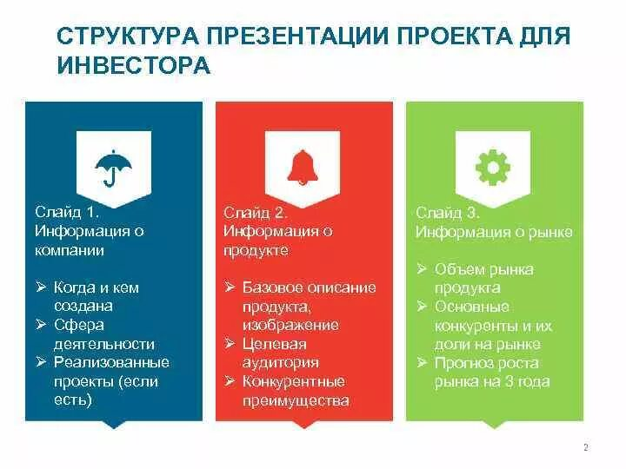
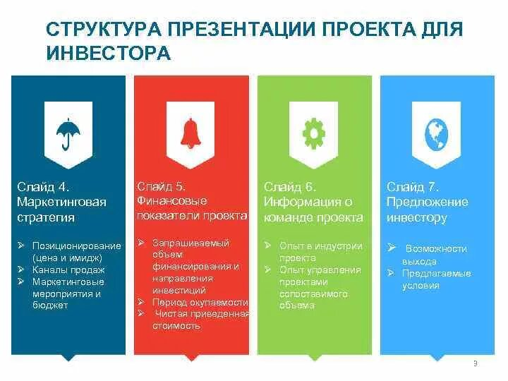
Архитектура эффективной презентации больших данных должна учитывать как технические нюансы, так и психологию восприятия аудитории. Безусловно, структура меняется в зависимости от темы и задачи, но существует проверенный каркас, работающий в 89% бизнес-ситуаций.
Контекстный вход (1-2 слайда): бизнес-ситуация, мотивировка анализа, ключевой вопрос исследования
Методология (1 слайд): источники данных, объем информации, методы обработки (без технических деталей)
Ключевой инсайт (1 слайд): главное открытие анализа, привязанное к бизнес-метрикам
Аргументация (3-5 слайдов): доказательная база, подтверждающая ключевой инсайт
Бизнес-импликации (2-3 слайда): что означают полученные данные для бизнеса
Рекомендации и сценарии (1-2 слайда): конкретные шаги и их потенциальное влияние

Slide 4
Категория | Примеры инструментов | Преимущества | Ограничения | Идеально для
Классические презентации | PowerPoint, Keynote, Google Slides | Высокая степень контроля над дизайном, знакомый интерфейс | Ограниченные возможности работы с данными, статичность | Формальных презентаций с предопределенным сюжетом
Бизнес-аналитика | Tableau, Power BI, Looker | Интерактивность, глубокая интеграция с данными, дашборды | Требуют навыков настройки, сложнее для транспортировки | Интерактивных сессий с возможностью ответов на вопросы в реальном времени
Data storytelling | Flourish, Datawrapper | Фокус на повествовании, легкость использования | Меньше возможностей для сложной аналитики | Построения понятных историй на основе данных для широкой аудитории
Программные библиотеки | D3.js, Plotly, Matplotlib | Максимальная гибкость, уникальные визуализации | Требуют навыков программирования | Создания уникальных, высокоспециализированных визуализаций

Slide 5
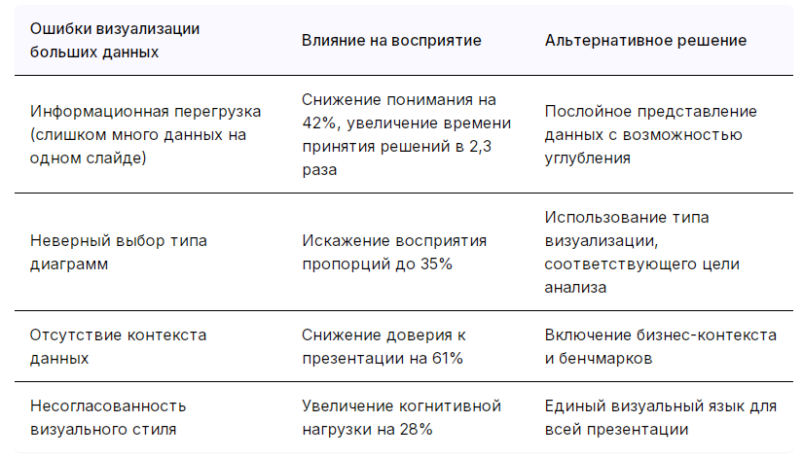

Slide 6
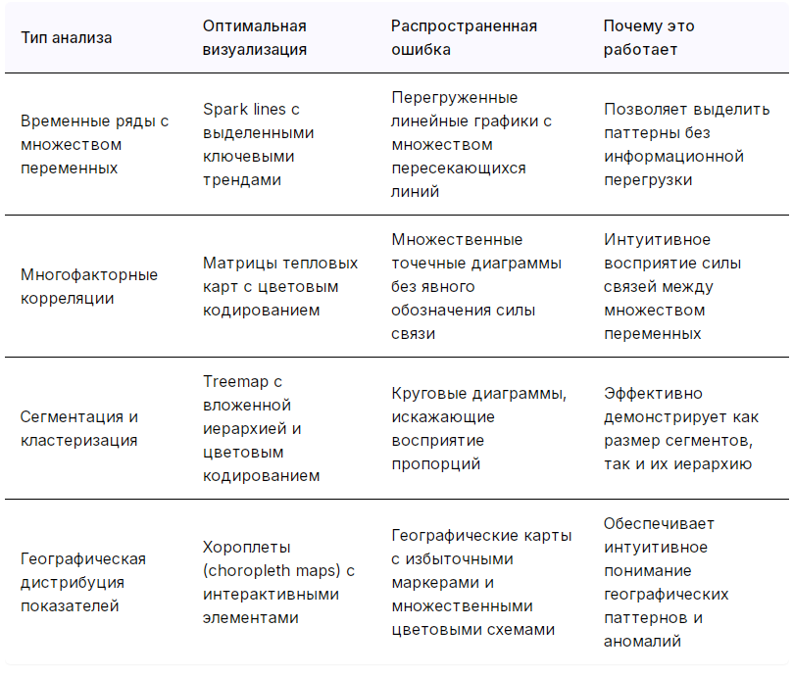

Slide 7
Презентация инвесторам
Грамотно составленная презентация помогает:
Объективно оценить проект: выявить сильные и слабые стороны
Привлечь финансирование: убедить инвесторов в перспективности проекта
Сформировать команду: привлечь квалифицированных специалистов
Контролировать реализацию: отслеживать выполнение намеченных планов
Пример презентации инвесторам для предпринимательской деятельности одной компании, которая занимается извлечением максимальной прибыли из проекта за счет удовлетворения пользовательских потребностей, связанных с получением информации о необходимых лекарствах для поддержания здоровья и показателях собственного здоровья, приведены по ссылке
https://disk.yandex.ru/i/jclJih_lGwhclg

